Slide 1

SISTEMA DE RECOMENDACIÓN DE VIDEOJUEGOS
Content-based System.
Rafael Manzano Pérez

Slide 2

Obtención de datos

Slide 3
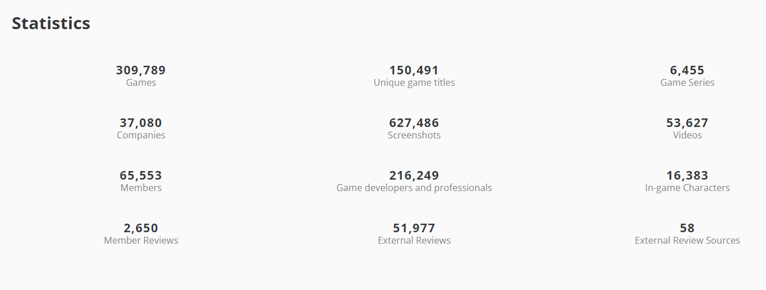

Slide 4
Datos obtenidos | Problemas
+ 170 000 JUEGOS DIFERENTES
+ 50 VARIABLES
Tags
Géneros
Storylines
Fechas de lanzamiento
Sinopsis
Videos & Screenshots
Covers
MUCHOS MISSINGS
VALORES DENTRO DE LISTAS
VALORES CON ID
VALORES DUPLICADOS
FECHAS INCORRECTAS

Slide 5
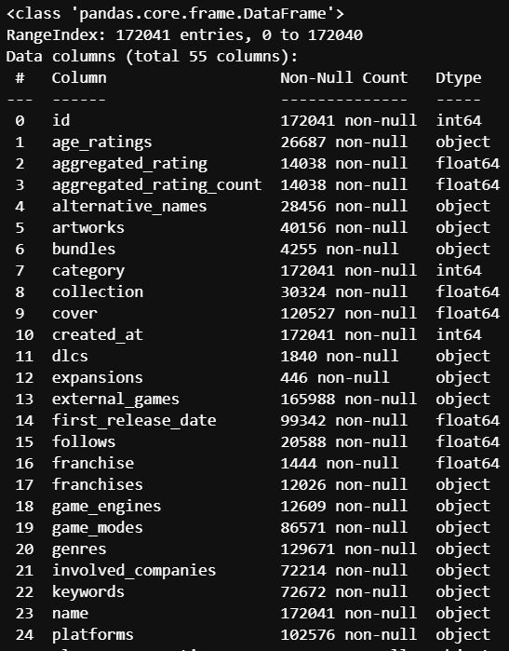
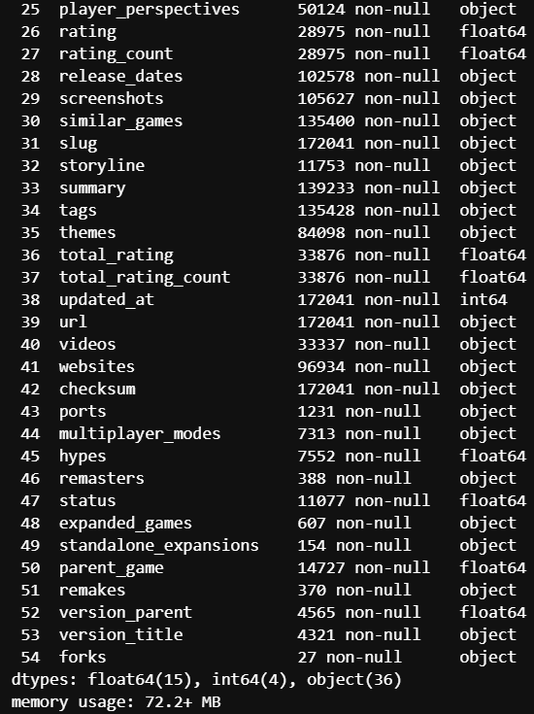

Slide 6
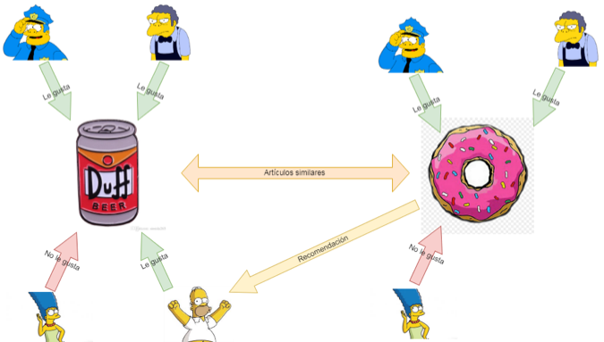
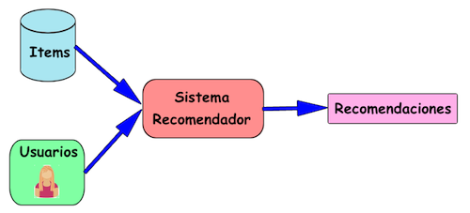
Sistemas de recomendación
BASADOS EN CONTENIDO
Por ETIQUETAS O (MULTI)GÉNEROS
Por TEXTO (sinopsis, resumen, etc)
Sin información o perfiles de usuario
Rating, históricos, etc

Slide 7
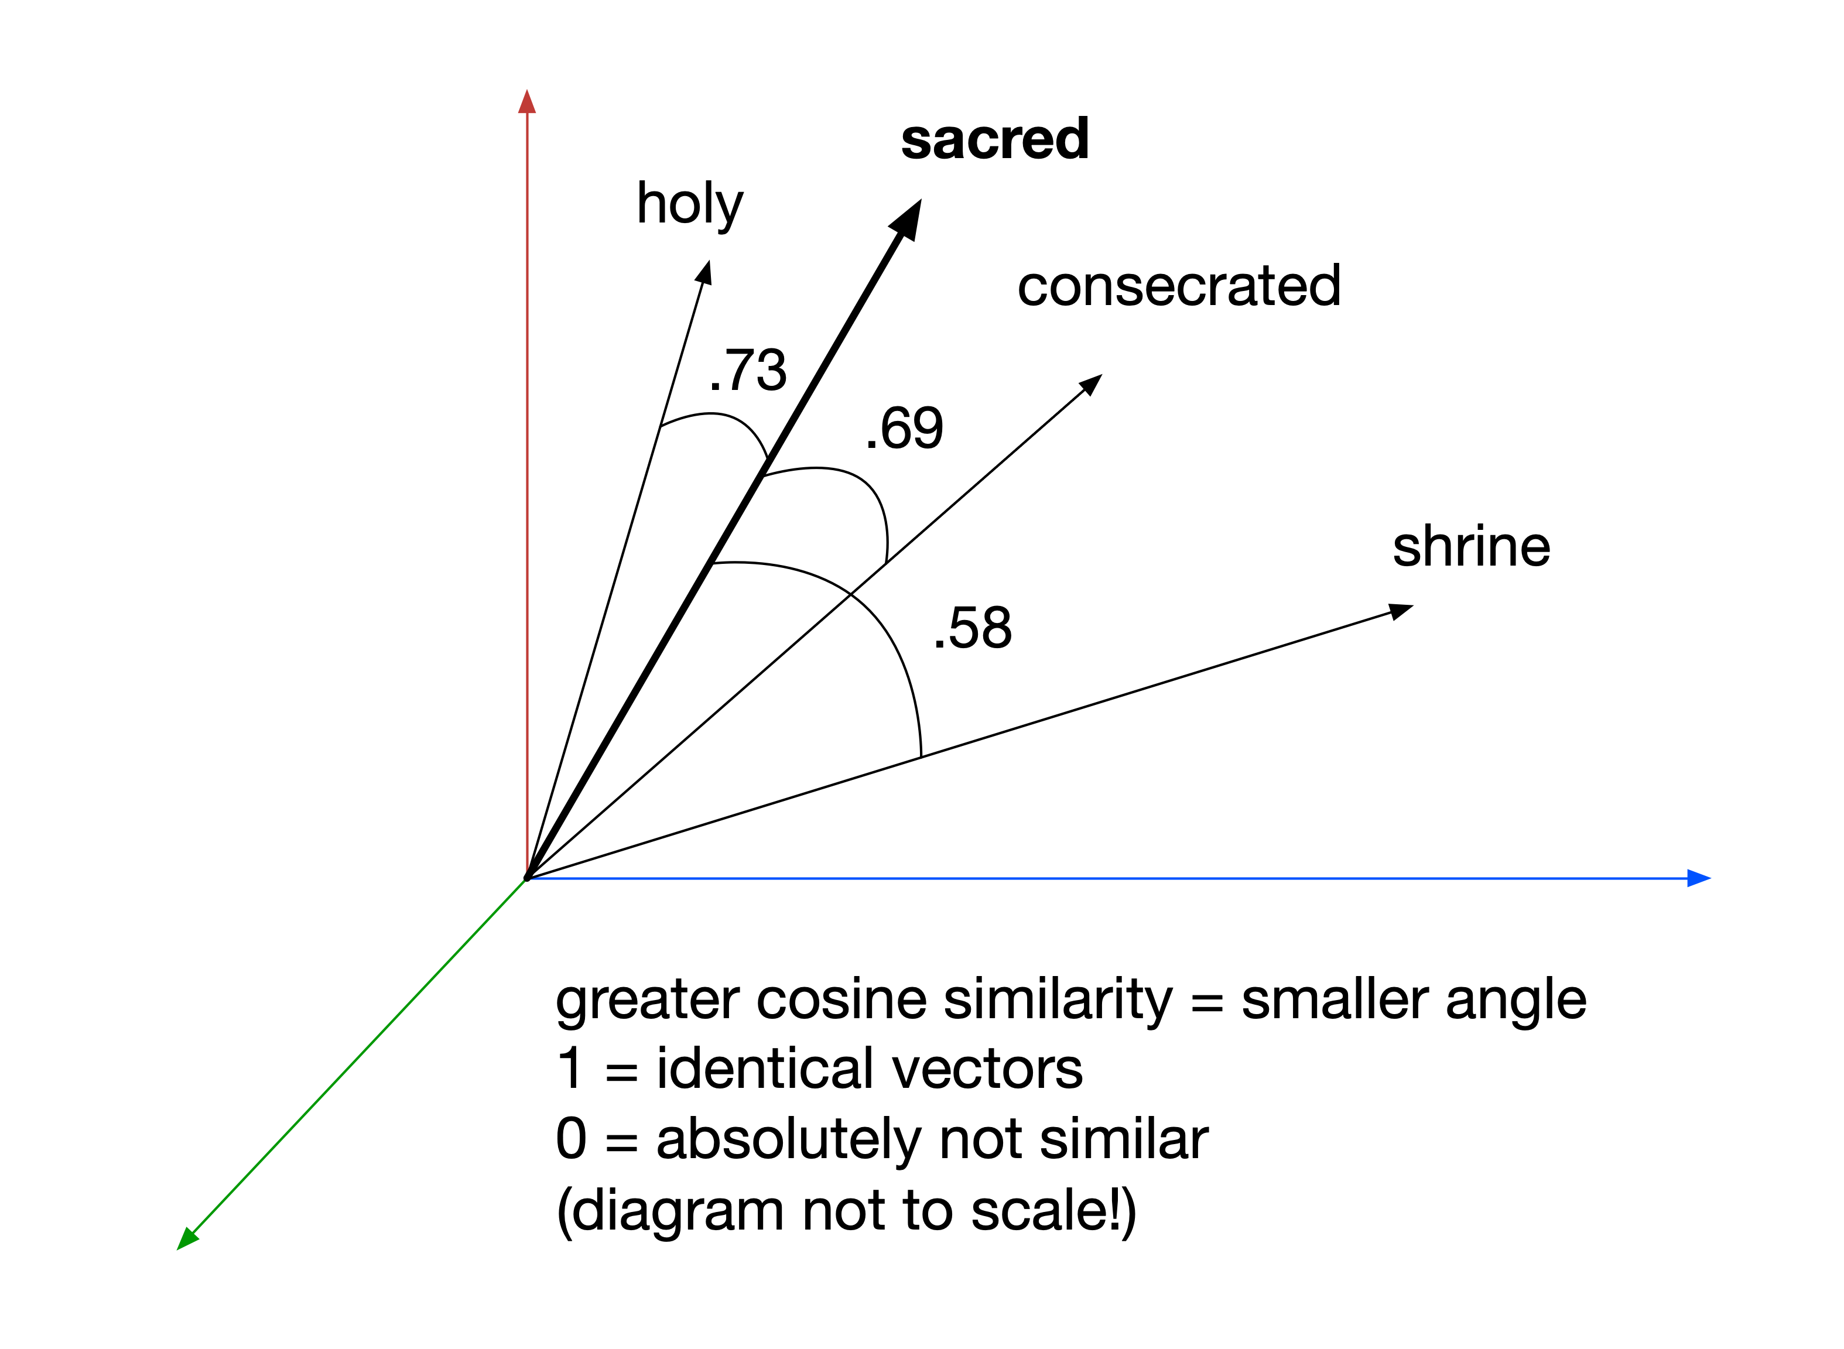
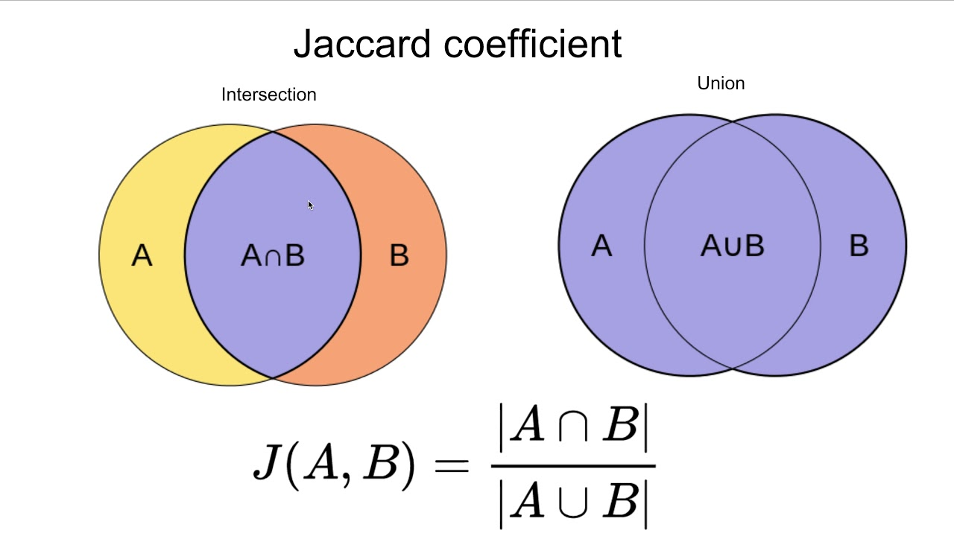
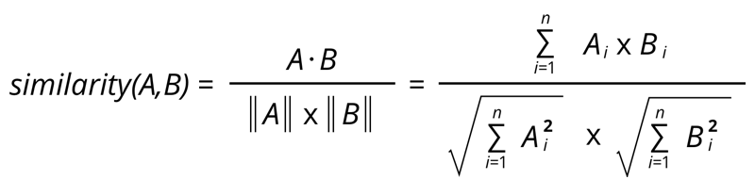
DISTINCIONES
POR GÉNEROS O ETIQUETAS
POR TEXTO
Get dummies
Jaccard Score (Sciikit Learn)
Spatial Distance (Scipy)
Vectorizer (Sciikit Learn) TF-IDF
Cosine Similarity (Sciikit Learn)

Slide 8
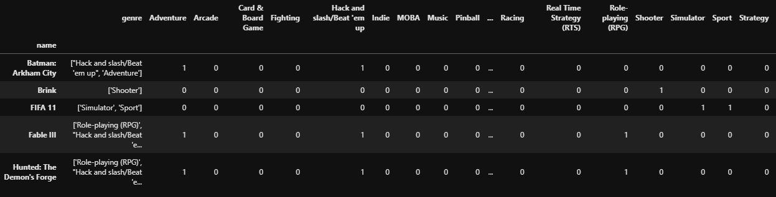
SISTEMA POR GÉNEROS O ETIQUETAS (TAGS)

Slide 9
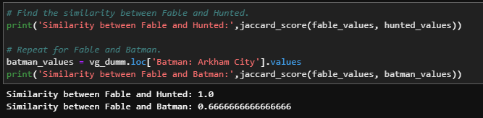
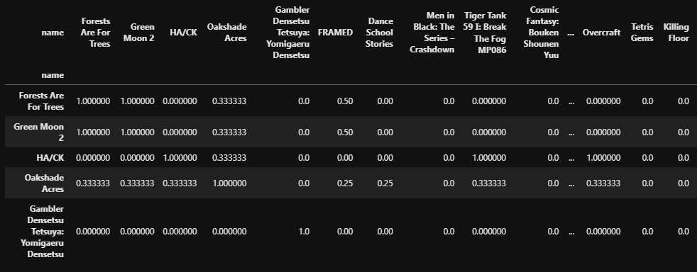

Slide 10
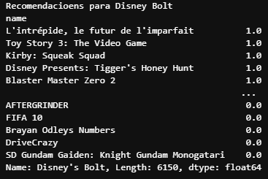
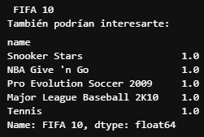
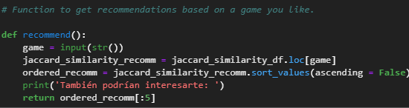

Slide 11
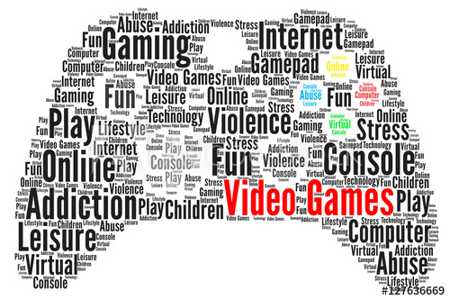
SISTEMA POR TEXTO.

Slide 12
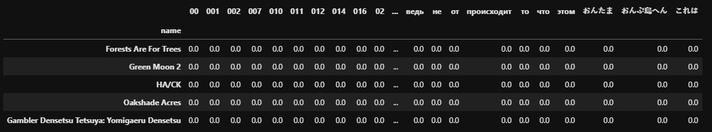

Slide 13
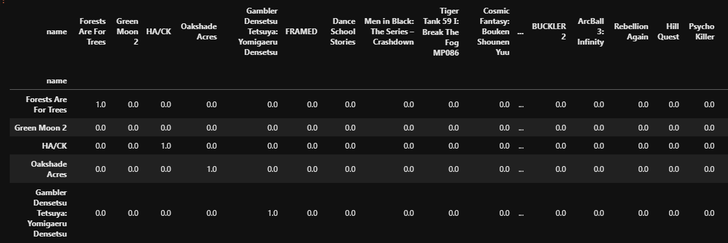

Slide 14
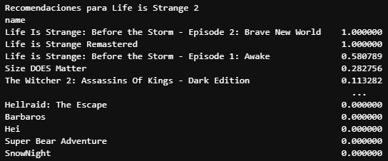

Slide 15
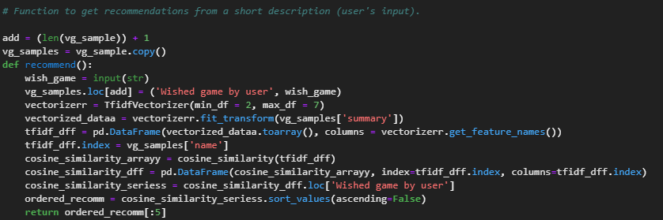
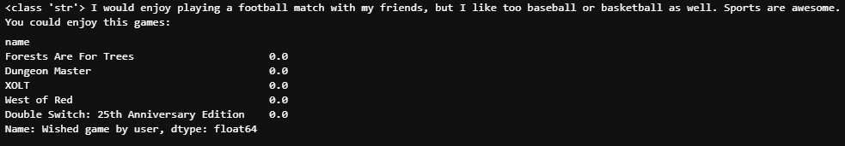

Slide 16
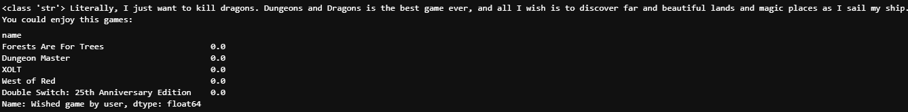
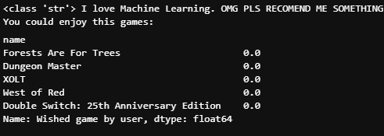
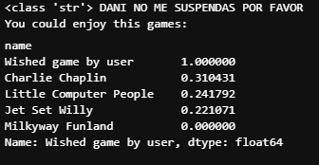
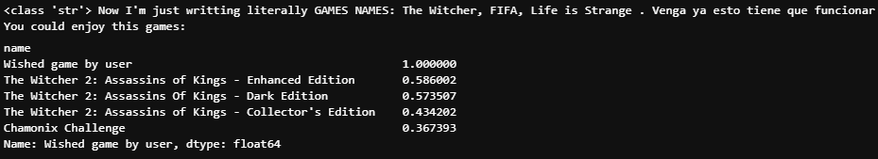

Slide 17
CONCLUSIONES

